Slide 1
Народы и культура Повожья

Slide 3
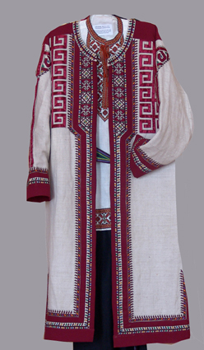
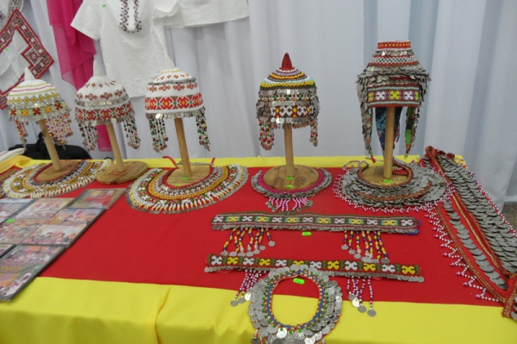
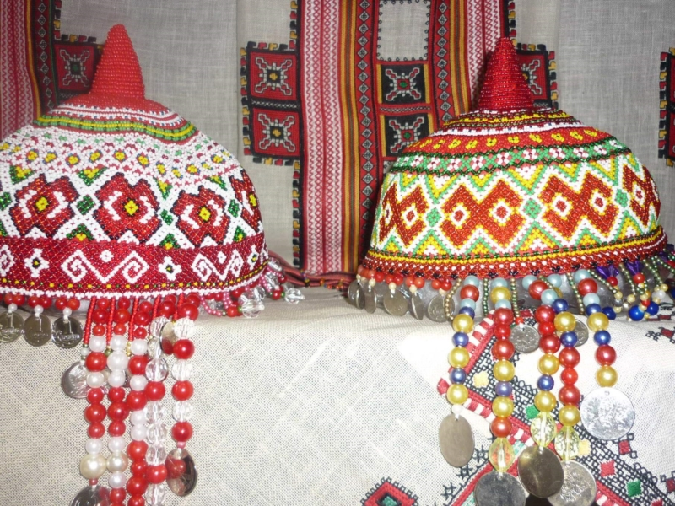
Головные уборы и народные костюмы

Slide 4
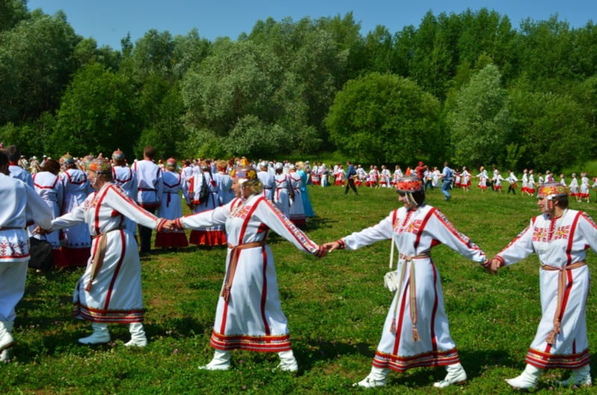
Народные праздники: акатуй уяв посиделки

Slide 6
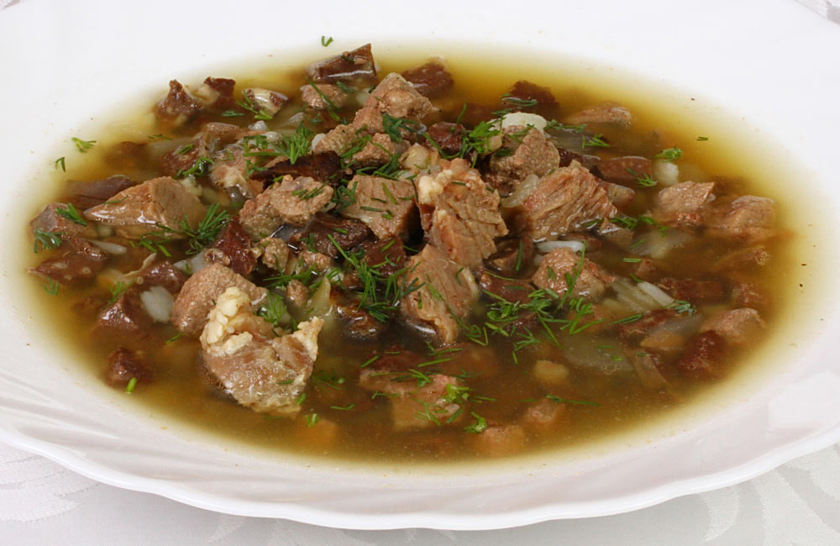
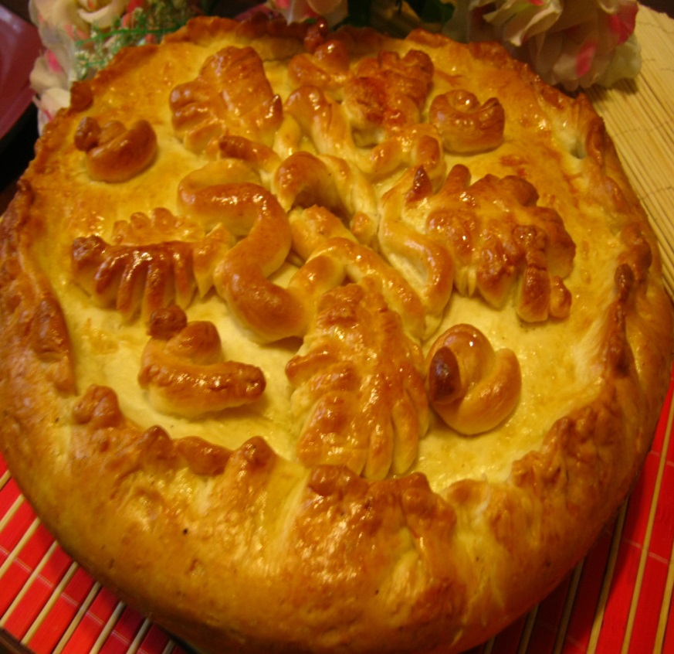
Национальные блюда: шырттан хуплу какай шурпи

Slide 8
Марийский национальный костюм

Slide 9
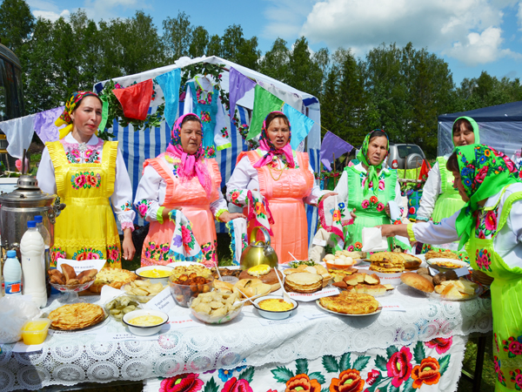
Праздники марийского народа: агавайрем пеледыш пайрем

Slide 11
Татарский национальный костюм

Slide 12
Праздники и обряды

Slide 14
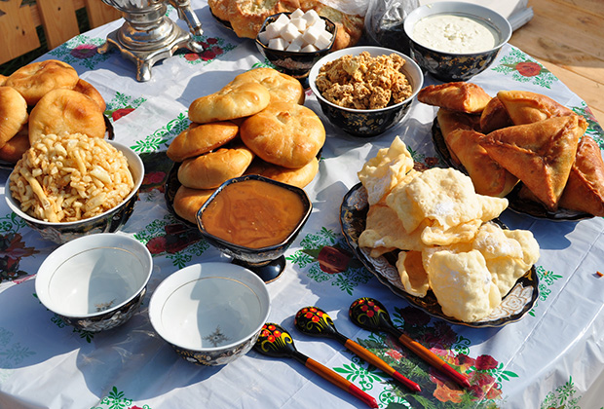
Татарские национальные блюда

Slide 16
Народные праздники Мордовии: акша келу (белая берёза) праздник-моление

Slide 17
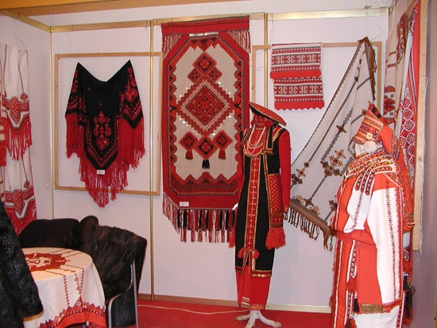
Мордовская вышивка национальные костюмы

Slide 18
Национальные блюда Мордовии цемарт шяняпт (жареное мясо с луком)

Slide 19
УДМУРТЫ

Slide 20
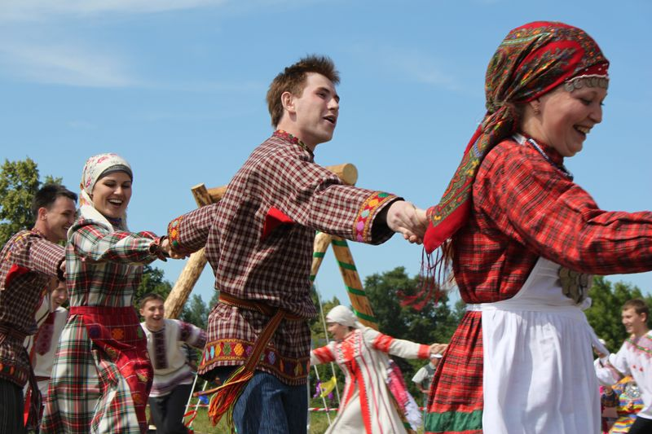
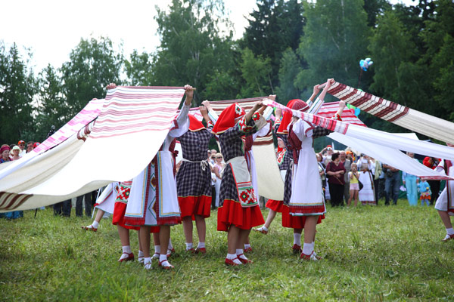
Обычаи и праздники Удмуртов
Выль –жук (праздник лета) гербер (завершение весенних работ)

Slide 21
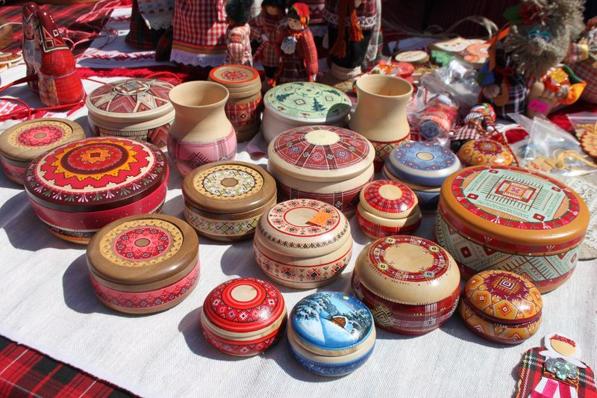
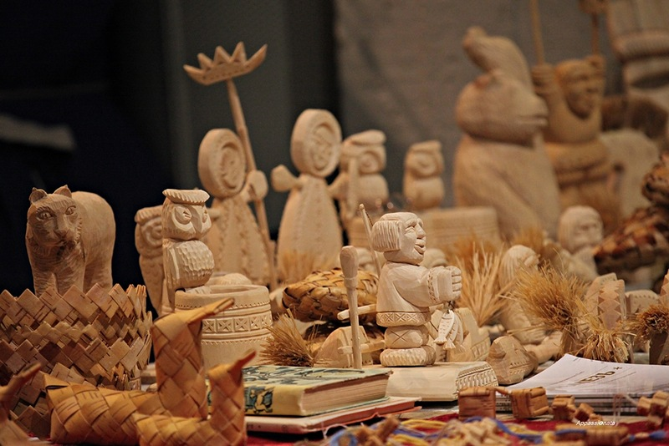
Ремесло удмуртского народа

Slide 22
БАШКИРЫ

Slide 23
Национальный костюм башкирцев

Slide 24
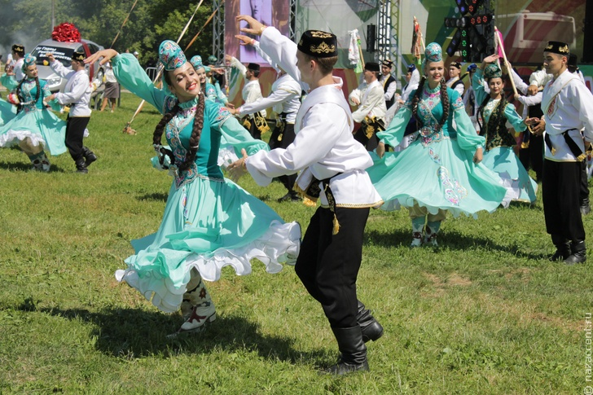
Национальные праздники сабантуй

Slide 25
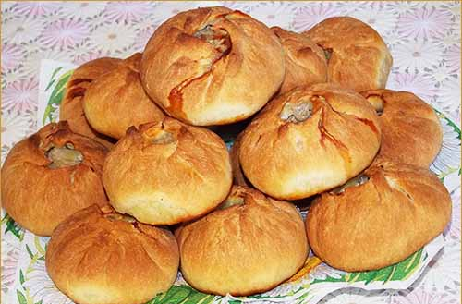
Национальные блюда Башкирии чак-чак бишбармак

Slide 26
